Slide 1
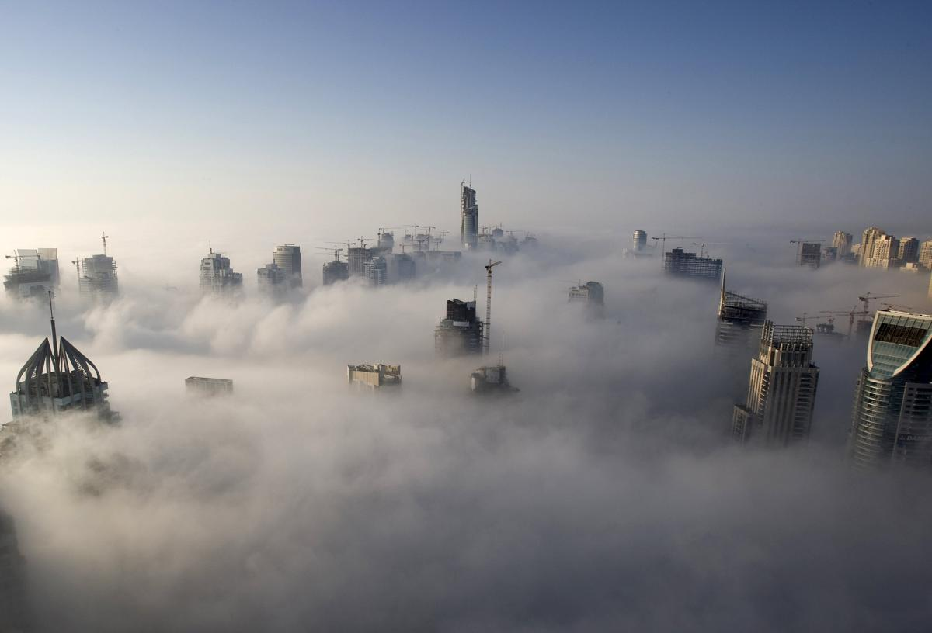
Topoclimatologie
2017-2018
Matthias Vanmaercke
Sebastien Doutreloup

Slide 2
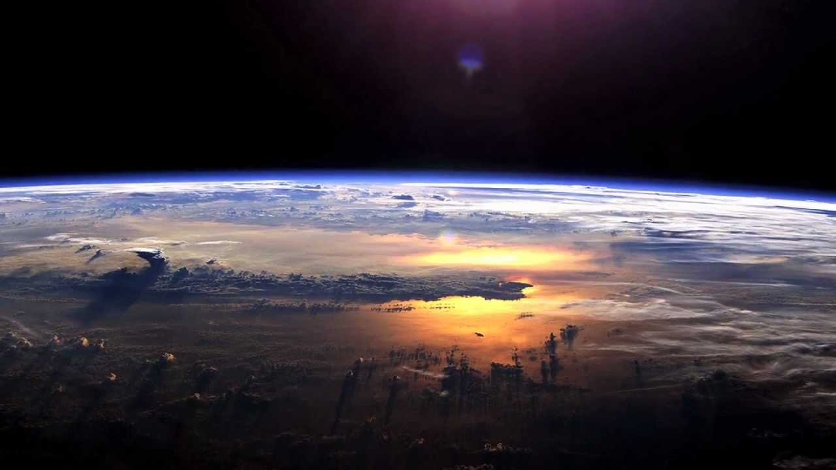
Partie 0-a: Notions et concepts de base (répitition)

Slide 3
Pression
Les unités SI:
Nombre d'Avogadro (N_{A}) = 6.022 ×10²³ mol⁻¹
Loi d'Avogadro: deux volumes de gaz différents avec la même pression et température contiennent le même nombre de molécules
Ainsi, des fractions volumétriques correspondent à des fractions molaires
Grandeur Physique | Symbole | Unité SI
Volume | V | m³
# molécules | N | mol
 |  | (une mole = 6.022 x 10²³ molécules)
Masse | m | kg
Densité | ρ | kg/m³

Slide 4
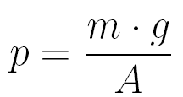
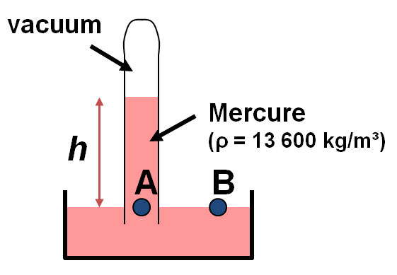
Pression
L'épaisseur de la couche atmosphérique peut être quantifiée par la pression d'air:
  Pression (p) est la force par unité de surface (A) perpendiculaire à la direction de la force
  La force est la force gravitationnelle: masse de l'air (m), multipliée le pesanteur (g; 9.8 N/kg)
Mesurer la pression: principe d'un baromètre
Équilibre: p_{A} = p_{B}
p_{A} = H x g x ρ_{Hg}
p_{A} = 0.76 m x 13600 kg/m³ * 9.8 N/m²
p_{A} = 1013 hPa (ou 1013*x10⁵ N/m²)
p_{A} = 1.013 bar
p_{A} = 1 atm
typiquement
~ 76 cm

Slide 5
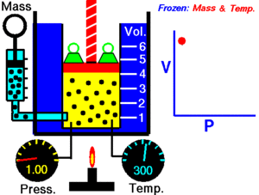

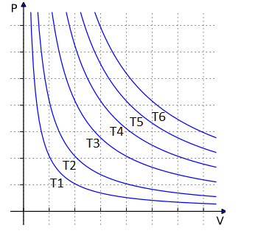
Pression
La loi des gaz parfaits:
Sur la base des observations de Boyle, Charles et autres (17e siècle)
Avec p la pression (Pascal), N la quantité de molécules de gaz (mol), T la température (en Kelvin!) et R* la constante universelle des gaz parfaits (8.314 J kg⁻¹ K⁻¹)

Slide 6
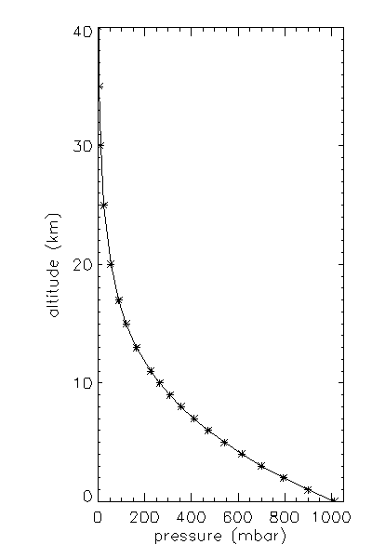

Pression
Déclin exponentiel de la pression avec l'altitude
Altitude typique des avions
data from Boundary Layer Meteorology (Stull, 1988)

Slide 7

Pression
La formule du nivellement barométrique:
Elle décrit la pression à une altitude donnée (z) en fonction de l'altitude, la pression au niveau du sol (ps) et la température au niveau du sol (T₀)
La température dans l'atmosphère diminue avec l'altitude (en moyenne: 6,5 K km⁻¹). Par conséquent, l'utilisation de T₀ n'est pas entièrement correcte et des équations plus précises existent.
Cependant, la température est exprimée en Kelvin. Cela signifie que les différences de température sont relativement faibles par rapport à la valeur de T₀ (typiquement autour de 300 K)
Cette équation nous fournit donc une bonne approximation

Slide 8
Pression
La formule du nivellement barométrique:
Comme T₀ varie relativement peu et R et g sont constants, on peut estimer relativement facile les variations de pression en fonction de l'altitude
Règle approximative: pour chaque 15 km d'altitude, la pression diminue avec un facteur 10
Valeur typique au niveau de la mer:
p(0 km) = 1000 hPa
Donc p(15 km) = 100 hPa, p (30 km) = 10 hPa, ...

Slide 9
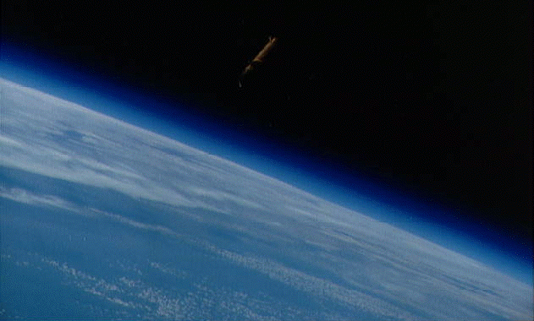
La taille de l'atmosphère
L'atmosphère est très mince par rapport à la terre:
  Rayon de la terre: 6 371 km ⬄ 90% de la masse de l'atmosphère < 15 km
  99.99997% est au dessous de 100 km
L'atmosphère vue de la navette spatiale « Atlantis » (http://nix.ksc.nasa.gov)

Slide 10
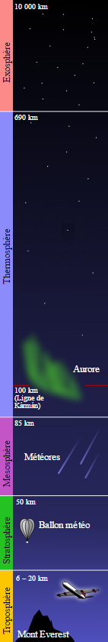
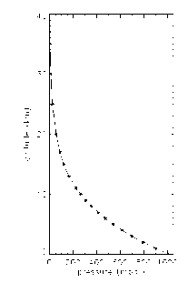
Les couches de l'atmosphère
L'atmosphère est subdivisée en différentes couches:
  Troposhère
  Stratosphère
  Mesosphère
  Thermosphère
  Exosphère
Troposphère et stratosphère: contiennent >99.9% de la masse totale d'air

Slide 11
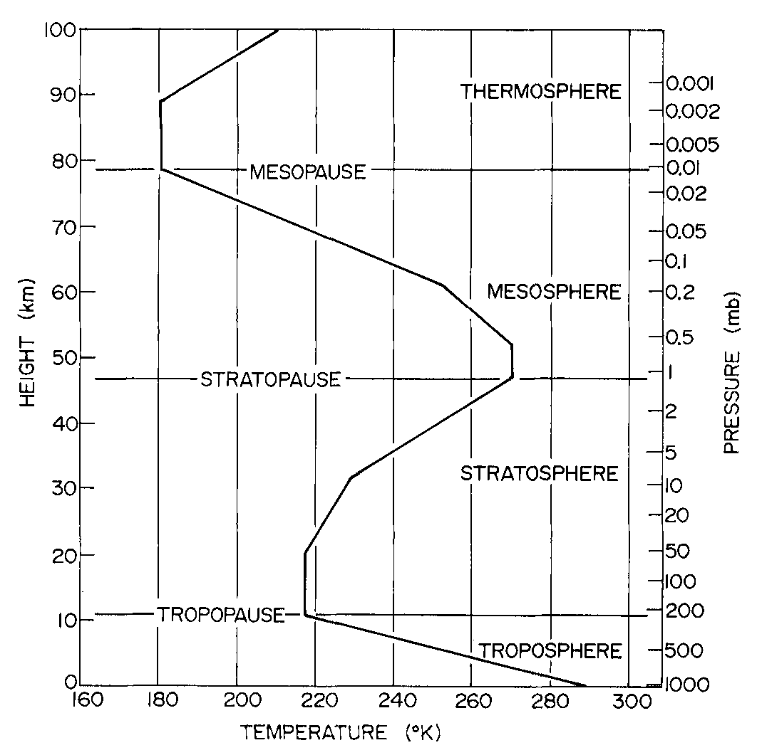
Les couches de l'atmosphère
La distinction entre ces couches est principalement basée sur les caractéristiques de température
Couche la plus basse: la troposphère
Épaisseur: 6-20 km. Varie avec la latitude (équateur: ~ 20km, latitudes moyennes ~ 7 km) et avec les le temps (p.ex. passage d’un système cyclonique)
Épaisseur moyenne typique: 10 km
(Wallace & Hobbs, 1976)

Slide 12
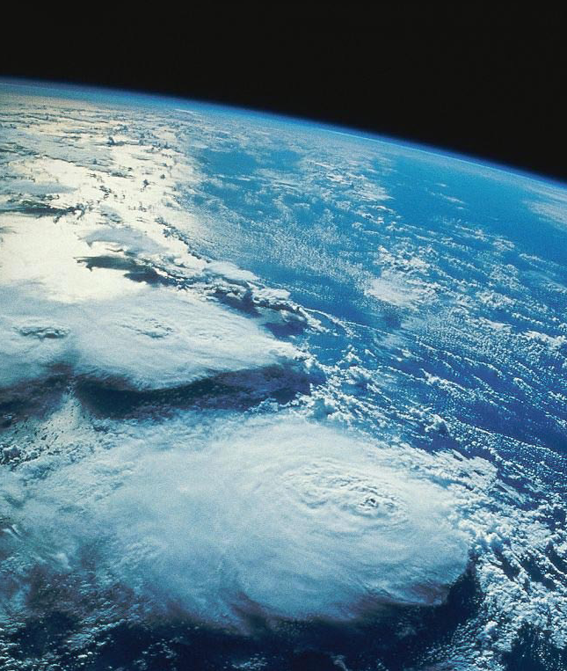
Les couches de l'atmosphère
La plupart des phénomènes météorologiques ont lieu dans la troposphère
Notez que la plupart des systèmes météorologiques sont relativement « plat ».
P.ex. De nombreux orages et systèmes météorologiques couvrent des milliers de kilomètres ➔ Rapport hauteur-largeur <0.01

Slide 13

Les couches de l'atmosphère
La troposphère:
Gradient thermique (« Lapse rate »):
Avec dT le gradient de température et dz le changement d'altitude (notez le signe négatif)
Aussi Г varie selon le lieu et le temps, mais a globalement une valeur moyenne de 6.5 K/km
(Wallace & Hobbs, 1976)

Slide 14
Les couches de l'atmosphère
La tropopause: au sommet de la troposphère
Changement abrupt du gradient thermique (Г): reste constant pendant env. 10 km (couche isotherme)
Au-dessus de cette couche, le gradient augmente avec l'altitude jusqu'à ~ 50 km (inversion)
(Wallace & Hobbs, 1976)

Slide 15
Les couches de l'atmosphère
Cette couche de la tropopause jusqu'à la fin de cette inversion est la stratosphère
La plupart des phénomènes météorologiques ont lieu sous la tropopause. Néanmoins, la stratosphère exerce une influence importante sur les conditions météorologiques et climatiques
Raison de cette inversion: présence abondante d'ozone (O₃)
(Wallace & Hobbs, 1976)

Slide 16
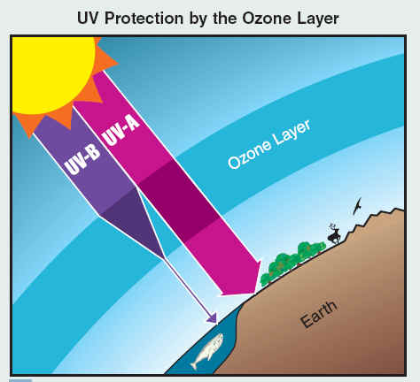
Les couches de l'atmosphère
Cette couche d'ozone absorbe le rayonnement solaire à ondes courtes.
Cette absorption est la cause de l'inversion de température
Elle joue aussi un rôle crucial pour la vie sur la terre (protection contre les rayonnements nocifs)

Slide 17
Les couches de l'atmosphère
Au-dessus de la stratosphère, on trouve d'autres couches (mesosphère, thermosphère, exosphère) avec un profil de température caractéristique
Très peu d'influence directe sur les conditions météorologiques et climatique ➔ pas le sujet de ce cours
Nous nous concentrerons sur la troposphère
(Wallace & Hobbs, 1976)

Slide 18
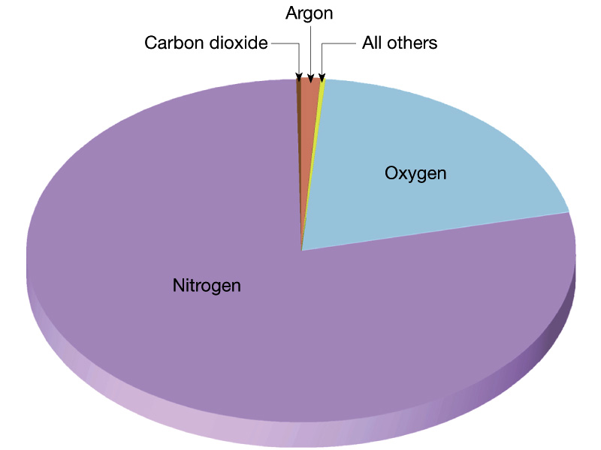
Composition de l’atmosphère
Composition:
Azote (N₂): 78.08%
Oxygène (O₂): 20.95%
Argon (Ar): 0.93% (Gaz noble)
Autres: <0.1%
➔ Néanmoins, beaucoup de
ces gaz ont des influences
importantes (p.ex.: O₃,
CO₂, CH₄, H₂0)

Slide 19
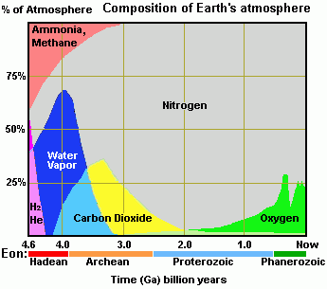
Composition de l’atmosphère
L’Azote, l’oxygène et l’argon sont déjà depuis longtemps dans l'atmosphère et ont une distribution homogène (concentrations plus ou moins égales dans toute l'atmosphère)
Beaucoup des autres éléments restent plus courts dans l'atmosphère et n'ont donc pas une distribution homogène

Slide 20
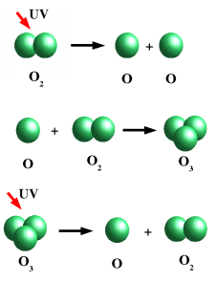
Composition de l’atmosphère
Par exemple l'ozone (O₃):
0 à 12 ppm (~ 0,0006%)
Formé lorsque le lien d'oxygène (O₂) est rompu par la lumière UV
O₃ est (au fil du temps) aussi décomposé par la lumière UV (c'est ça qui nous donne la protection contre les rayonnements solaire nocifs)
En raison de cette courte durée de vie, l’ozone est principalement concentré dans la stratosphère (au-dessus: trop peu d’O₂, en dessous: trop peu de lumière UV)

Slide 21
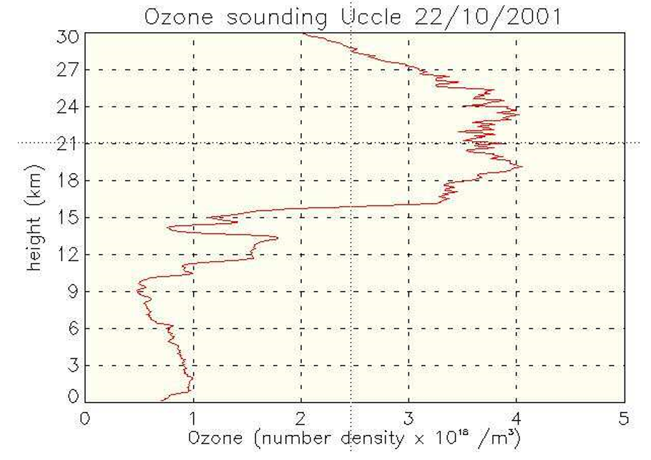
Composition de l’atmosphère
Ozone (O₃):
Maximum à ~ 20 km (il nous protège contre les dommages cellulaires causés par la lumière UV), mais aussi à des concentrations inférieures en dessous (~10% du total) ➔ toxiques pour les plantes et les animaux
Profil vertical des concentrations d'ozone mesurées avec un ballon instrumenté à Uccle

Slide 22
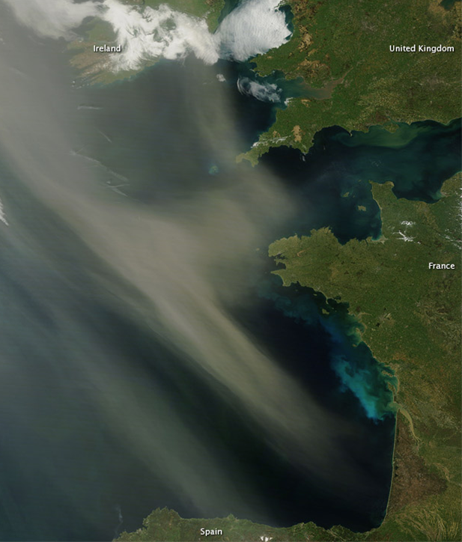
Composition de l’atmosphère
Les Aérosols atmosphériques:
de fines particules (liquides ou solides) en suspension dans l'atmosphère qui possèdent une taille pouvant varier d'une fraction de micromètre à plusieurs micromètres.
Souvent d'origine naturelle (par exemple desserts, éruptions volcaniques)
Peuvent rester dans l'atmosphère pour longtemps (par exemple les cendres de l'éruption de Pinatubo pourraient être détectées dans la stratosphère pendant plusieurs années)

Slide 23
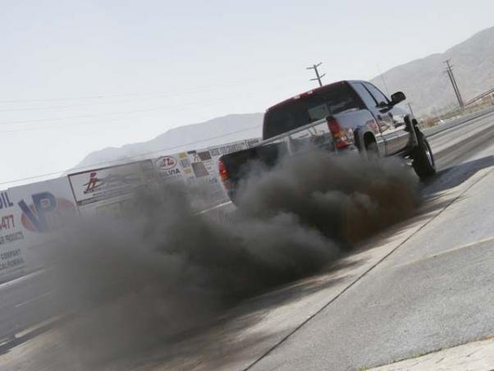
Composition de l’atmosphère
Les Aérosols atmosphériques:
De nombreux aérosols d'aérosols anthropiques (par ex. Suie)
P.ex. Dioxyde de soufre (SO₂): épuisé pendant certains processus de combustion ➔ peut contribuer à le phénomène de pluie acide
Les aérosols jouent aussi un rôle important dans la formation des nuages.

Slide 24
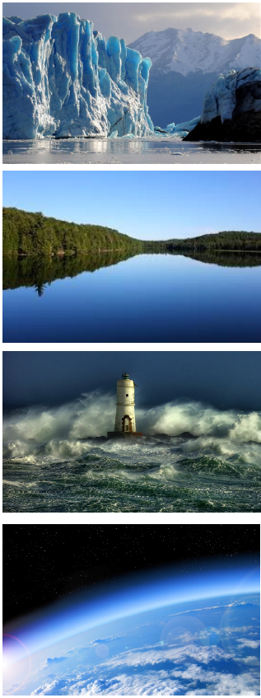
L’eau dans l’atmosphère
Stockage de l'eau sur la terre:
• Glaciers et nappes glaciaires = 2%
• Eaux de surface et souterraines = 1%
• Oceans et mers = 97%
• Atmosphere = <0.0001%
➔ Cycle hydrologique

Slide 25
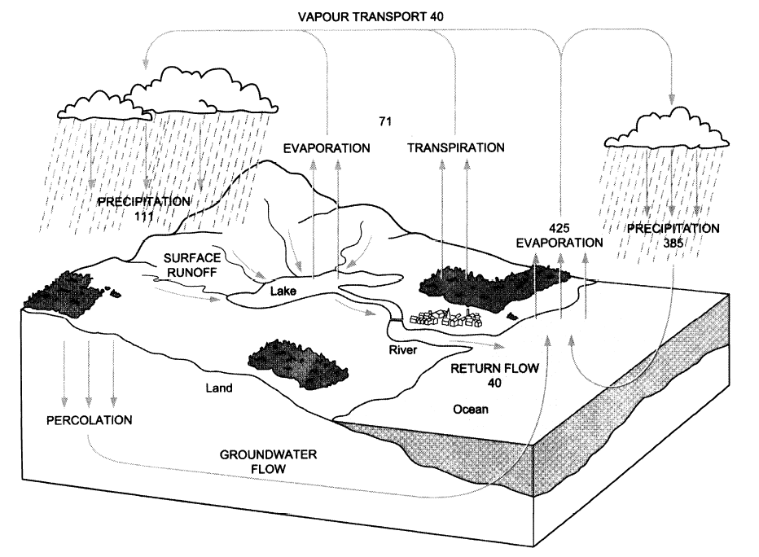
L’eau dans l’atmosphère
Il existe des flux importants entre ces reservoirs
Le cycle hydrologique, les valeurs des flux d'eau sont en 1000 km3/an (Houghton, 2004)

Slide 26
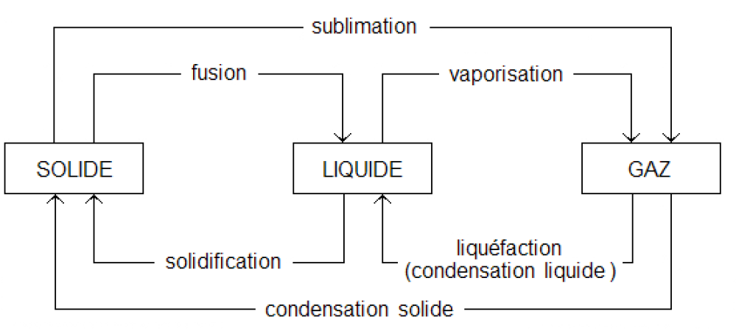
L’eau dans l’atmosphère
Changement d’etat de la matiere:
Vaporisation (liquide ➔ gaz) coute de l‘énergie: L ≈ -2.5 x 10⁶ J kg⁻¹
Liquefaction (gaz ➔ liquide) gagne de l‘énergie: L ≈ 2.5 x 10⁶ J kg⁻¹
➔ ‘L’ est la chaleur de condensation latente (Varie légèrement avec la température mais peut être supposée constant dans ce cours)

Slide 27
L’eau dans l’atmosphère
Changement d’état de la matière:
fusion (solide ➔ liquide; fonte des glace) coute de l‘énergie:
ca. -0.33 x 10⁶ J kg⁻¹
Solidification (liquide ➔ solide; congélation) gagne de l‘énergie:
ca. 0.33 x 10⁶ J kg⁻¹

Slide 28
L’eau dans l’atmosphère
Changement d’état de la matière:
Sublimation (solide ➔ gaz) coute de l‘énergie:
ca. -2.83 x 10⁶ J kg⁻¹ (fusion + vaporisation)
Condensation solide (gaz ➔ solide; congélation) gagne de l‘énergie:
ca. 2.83 x 10⁶ J kg⁻¹ (liquéfaction + solidification)

Slide 29
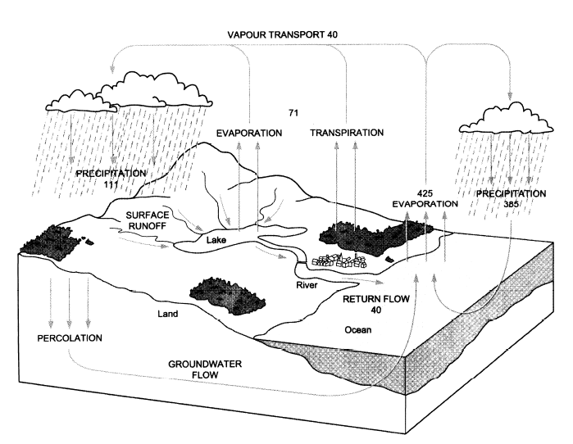
L’eau dans l’atmosphère
Conséquence: le cycle hydrologique est associé à d'énormes flux d'énergie, p.ex.:
Evaporation totale: 496 000 km³ / an = 4,96 * 10¹⁷ kg / an
Energie requise: 4,96 * 10¹⁷ kg/an *
2.5 x 10⁶ J kg⁻¹ = 1.24 x 1024 J/an
≈ 5,7 millions fois = la production
annuelle d'electricite en Belgique
Le cycle hydrologique, les valeurs des flux d'eau sont en 1000 km³/an (Houghton, 2004)

Slide 30
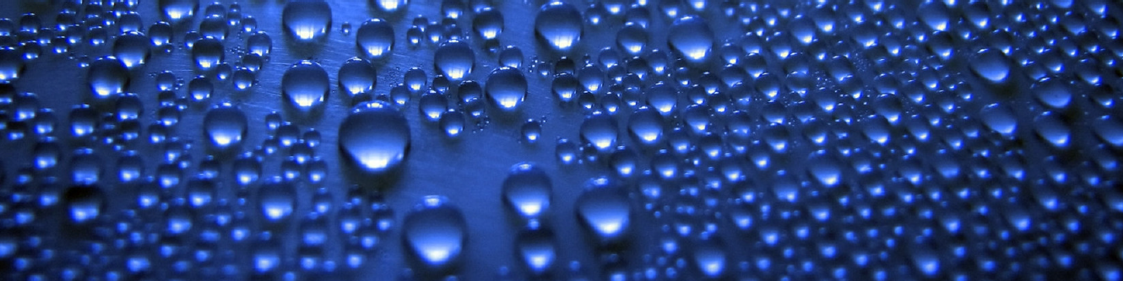
L’eau dans l’atmosphère
Il existe plusieurs façons d'exprimer l'humidité de l'air (fonction du contexte):
La pression de vapeur (Symbole: e, unites: Pa): la pression qui serait exercée par l'atmosphère s'il n'y avait que de la vapeur d'eau)
L’humidité spécifique (Symbole: q, unités: kg kg⁻¹ ou g kg⁻¹): La masse de vapeur d'eau par unité de masse d'air ➔ « grandeur conservative »

Slide 31
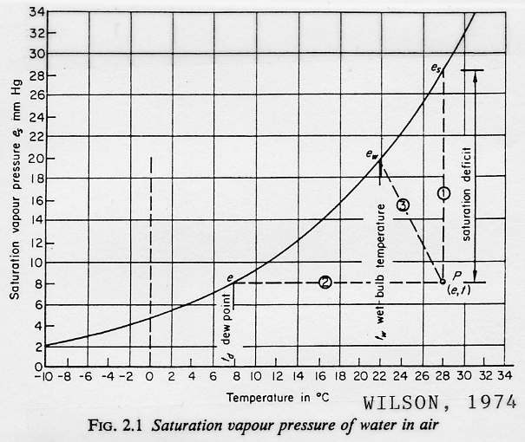
L’eau dans l’atmosphère
La pression de vapeur saturante (ou maximale) dépende de la Température: La relation de Clausius-Clapeyron

Slide 32
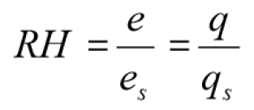
L’eau dans l’atmosphère
Le concept de pression de vapeur saturante de l’eau nous permet de définir de nouveaux indicateurs d'humidite:
L'humidité relative (Symbole: RH, unités: aucun ou %):

Slide 33
L’eau dans l’atmosphère
Le concept de pression de vapeur saturante de l’eau nous permet de définir de nouveaux indicateurs d'humidité:
Point de rosée: la température la plus basse a laquelle une masse d'air peut être
soumise, a pression et
humidité données, sans
qu'il ne se produise une
formation d'eau liquide
par saturation

Slide 34
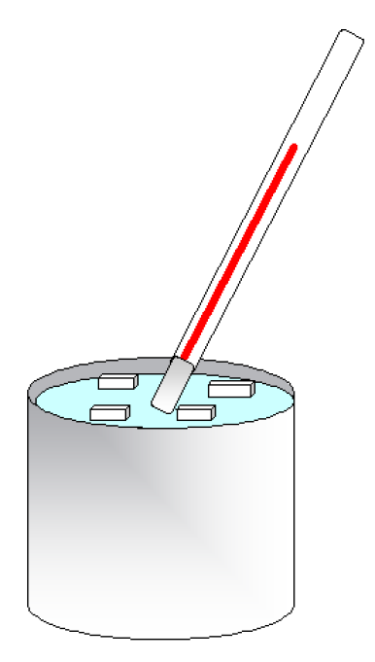
L’eau dans l’atmosphère
Point de rosee:
• La température du point de rosée peut
être mesurée avec des thermomètres
spéciaux
• Principe général: refroidir l'air (avec de
l‘éthyle, de l'alcool, de la glace) jusqu'au
point ou la condensation se forme (p.ex.
sur un miroir ou une surface métallique)

Slide 35
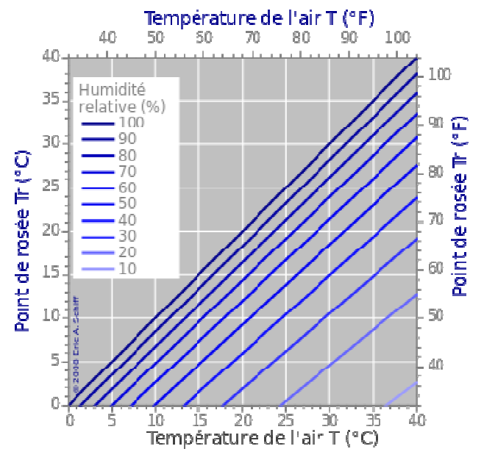
L’eau dans l’atmosphère
Point de rosee:
Relation entre temperature, humidite relative et point de
rosee

Slide 36
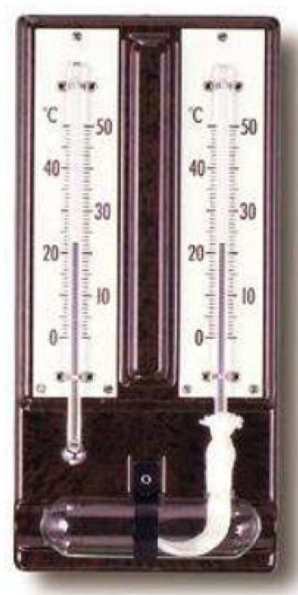
L’eau dans l’atmosphère
Temperature du thermomètre mouillé:
principes généraux:
  L‘évaporation coute de l‘énergie (températures plus basses)
  L‘évaporation est plus intense lorsque l'air est sec
Thermomètre mouillé:
  Un thermomètre normal (sec)
  Un thermomètre humide (par exemple un morceau de tissu qui est maintenu mouille)
  Une circulation d'air suffisante (par exemple avec un ventilateur)
➔ L'air plus sec signifie une plus grande
difference de temperature

Slide 37
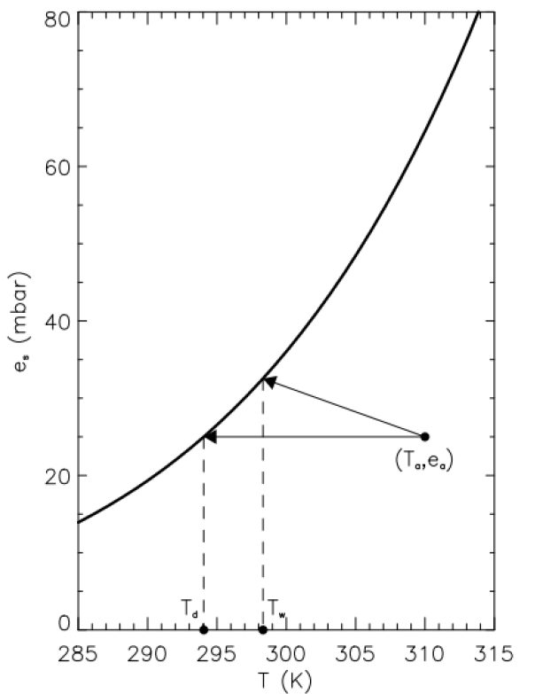
L’eau dans l’atmosphère
➔ Difference conceptuelle entre la temperature du point de rosee (Td) et temperature du thermometre mouille (Tw)

Slide 38
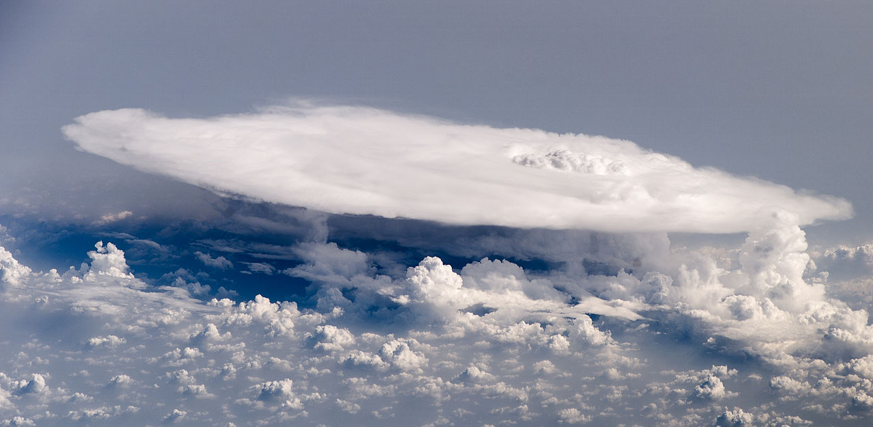
Stabilité
Stabilité atmosphérique:
concept central en climatologie et météorologie
Détermine si / comment les masses d'air se déplacent verticalement ➔ phénomènes météorologiques comme les nuages et les précipitations

Slide 39
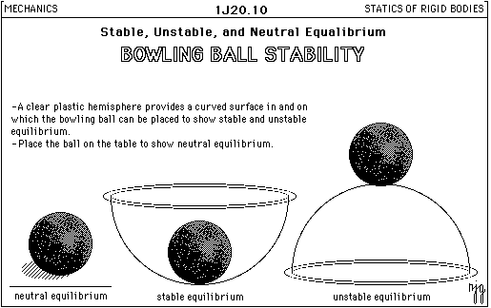
Stabilité
Stabilité atmosphérique: Exemple intuitif
Équivalent mécanique: une boule et un bol
Notes:
A bowl = un bol

Slide 40
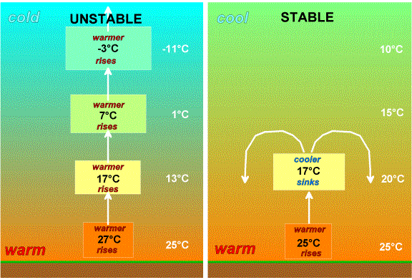
Stabilité
Stabilité atmosphérique: Exemple intuitif
L'air de l'atmosphère a un certain gradient de température
Une bulle d'air qui s'élève a aussi un certain gradient de température (cf. ‘Lapse Rate’)
Instable: tant que la bulle d'air reste plus chaude que l'atmosphère environnante, elle continuera d'augmenter
Stable: lorsque la bulle d'air
devient plus froide que
l'atmosphère environnante,
elle retourne à sa position
d'équilibre
➔ Comment pouvons-nous
quantifier et calculer ces
(in)stabilités?

Slide 41

Stabilité
point de départ: Premier principe de la thermodynamique
Dans un système isolé, l'énergie interne (U) reste constante
Ou:
avec dQ la chaleur ajoutée au système, dU le changement d'énergie interne du système et dW le travail effectué par le système sur l'environnement (unités: J)
Dans notre cas "le système" est une quantité d'air qui se comporte comme un gaz parfait

Slide 42
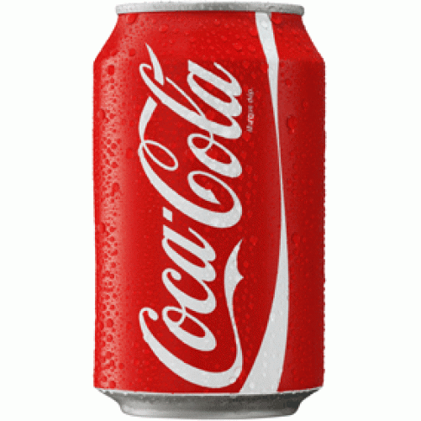
Gradient Adiabatique sec
Application importante: le gradient de température adiabatique sec
  = Le changement de température avec l'altitude d'une bulle d'air lorsqu'il n'y a pas d'échange de chaleur avec l'environnement (dQ = 0)
➔ dU = dW

Slide 43
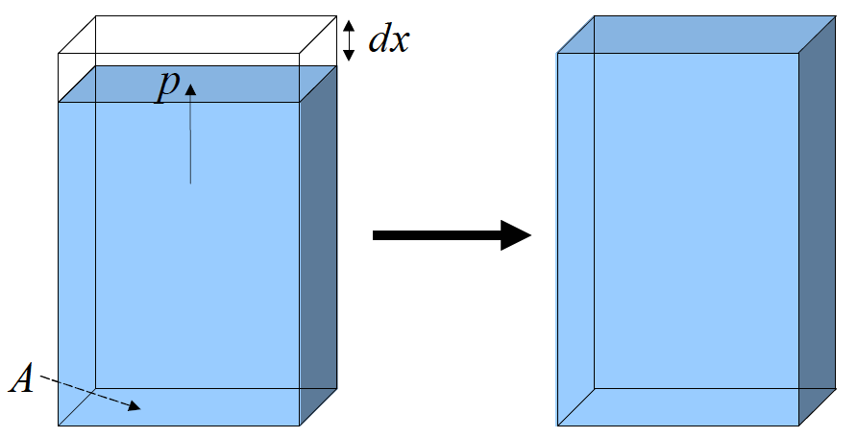
Stabilité
Le travail (dW) est défini comme force multiplié par la distance de déplacement
Pour un gaz le travail est l'expansion contre une pression environnementale
Supposons un pavé droit qui se dilate sur une distance ‘dx’. Cette expansion nécessite une force car elle se produit contre la pression environnementale ‘p’: F= pA (avec A la surface du pavé)

Slide 44

Gradient Adiabatique sec
le déclin sec de la température (« Dry Lapse Rate »):
Avec g la constante gravitationnelle et c_{p} la chaleur spécifique à pression constante
Lorsque nous remplissons ces constantes nous obtenons
Γ_{d} ≈ 9.8 K km⁻¹
Ainsi, une bulle d'air se refroidit avec 9.8 K par kilomètre qu'elle soulève (quand il n'y a pas d'échange de chaleur avec l'environnement et pas de condensation)
Explication physique: une bulle d'air ascendante se dilate en raison d'une pression d'air inférieure ➔ bulle d'air fait du travail (dW) ➔ Nécessite de l'énergie ➔ abaissement de la température

Slide 45
Gradient Adiabatique sec
  Le ‘d’ dans Γ_{d} indiques que c’est le gradient adiabatic sec (‘dry’) ⬄ Gradient adiabatique humide (voir plus loin)
  Adiabatique signifie pas d'échange d'énergie, mais:
    l'air absorbe et émet des rayonnements
    mélange des masses d'air
    ➔ Est-il réaliste de supposer qu'il n'y a pas d'échange d'énergie?
    Oui: Lorsque le déplacement vertical se produit assez vite

Slide 46
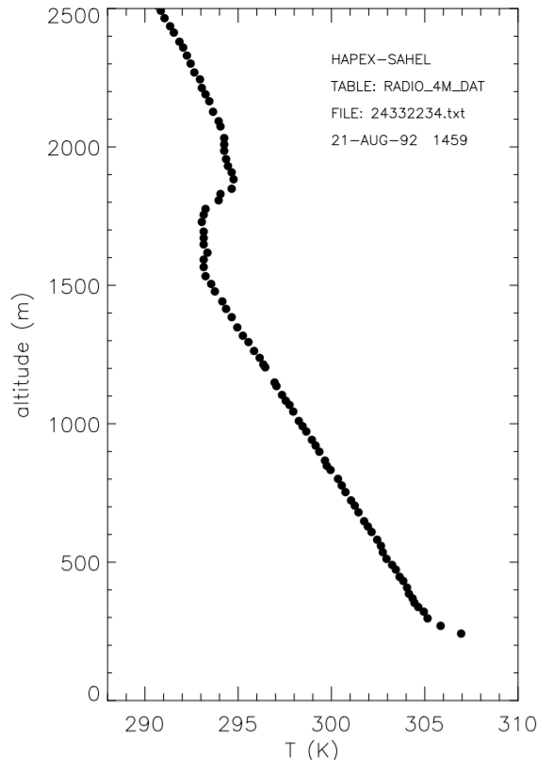
Gradient Adiabatique sec
Exemple: Profil de température verticale en W-Afrique (Niger), fin d'après-midi:
Diminution presque constante de la température entre 300 et 1500 m d'env. 9.8 K km⁻¹
Soleils chauffe la surface du sol ➔ formation de bulles d'air chaud qui commencent à monter: se passe assez vite (environ 15 minutes): presque aucun échange de chaleur avec l'environnement
Processus adiabatique, qui est confirmé par la correspondance forte entre les mesures et la valeur théorique

Slide 47
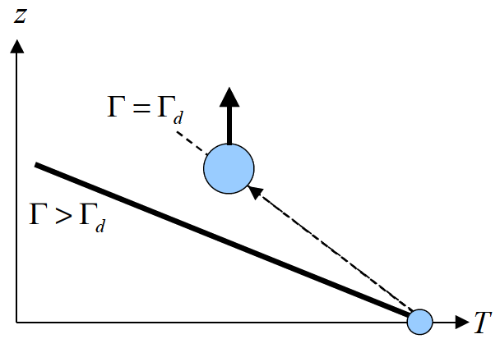
Stabilité
Stabilité atmosphérique:
Nous considérons une atmosphère avec un déclin de température (Γ) plus grand que le déclin adiabatique sec (Γ_{d}). C'est ce qu'on appelle une atmosphère avec une stratification super-adiabatique
Quand une bulle d'air commence à monter, sa température évolue selon la valeur Γ_{d} de 9,8 K km⁻¹
Car Γ > Γ_{d}, La température de la bulle restera supérieure à celle de son atmosphère environnante et elle continuera à monter
La même chose est vraie pour une bulle qui descend: continuera à descendre
situation instable (déclenchement initial peut avoir un effet important)

Slide 48
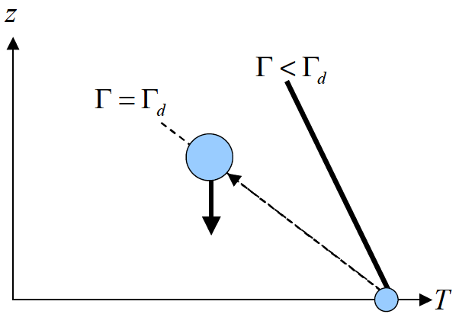
Stabilité
Stabilité atmosphérique:
Quand Γ < Γ_{d} on parle d’une stratification sub-adiabatique
Quand une bulle d'air commence à monter, sa température évolue selon la valeur Γ_{d} de 9,8 K km⁻¹ et restera sous la température de l'environnement. Par conséquent, la bulle sera forcée de redescendre
La même chose est vraie pour une bulle qui descend: sera forcée de se lever
On parle d’une situation stable (retour à la situation initiale après la perturbation)

Slide 49
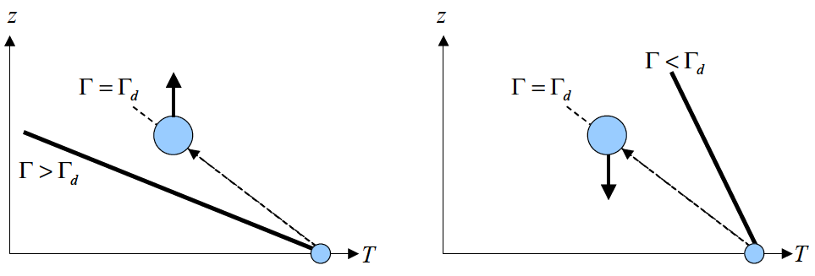
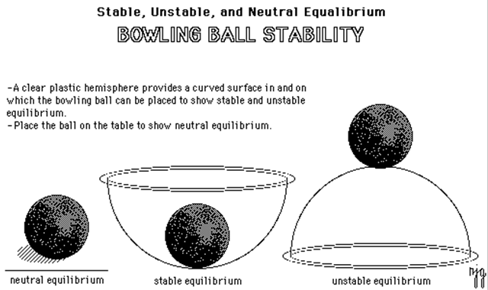
Stabilité
Stabilité atmosphérique:
=

Slide 50

Stabilité
Stabilité atmosphérique:
Quand Γ = Γ_{d} on parle d’une atmosphère neutre
Une colonne de troposphère est rarement complètement stable, instable ou neutre: la stabilité change souvent avec l'altitude
Voir notre exemple du Niger: c'est un profil typique pour un jour où le soleil peut chauffer la surface de la terre (cause de la couche instable).
Nuits: souvent stables à partir du sol
Stable
Isotherme
Neutre
Instable

Slide 51
Stabilité
Stabilité atmosphérique:
➔Les couches stables et extrêmement stables (c'est-à-dire des couches isotherme et les inversions) limitent fortement les mouvements verticaux
➔Implications pour divers phénomènes météorologiques
Stable
Isotherme

Slide 52
Stabilité
Implications pour divers phénomènes météorologiques:
P.ex. Influence de la tropopause et de la stratosphère inférieure sur la propagation verticale des nuages ‘cumulonimbus’
Stabilité extrême bloquant la montée des nuages ➔ expansion latérale: structure typique d‘une enclume (‘anvil structure’)
(Wallace & Hobbs, 1976)

Slide 53
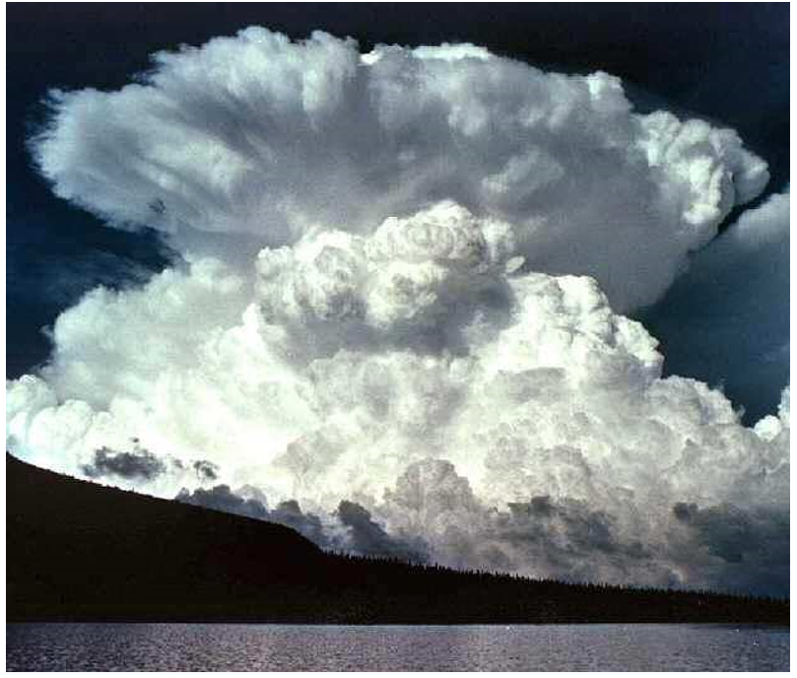
Stabilité
Un nuage d'orage (cumulonimbus), caractérisé par étalement latéral au sommet (enclume) causée par la stabilité extrême à la hauteur de la tropopause. Les précipitations de ce nuage a provoqué une onde de crue dans une vallée étroite qui a coûté la vie de 145 personnes (Colorado, 31/07/1976; http://www.ems.psu.edu/~lno/Meteo437/).
Notes:
Smid = forgeron

Slide 54
Gradient adiabatique humide
Pour dériver le gradient de température adiabatique sec, on a supposé qu'aucune chaleur (énergie) n'était ajoutée ou retirer
Cependant, un refroidissement adiabatique abaisse souvent la température au point de rosée
Lorsque la masse d'air continue à monter: condensation ➔ libération de chaleur latente (L) ➔ diminution plus lente de la température
Donc, pour calculer le gradient de température résultant, il faut incorporer cette chaleur de condensation dans le premier principe de la thermodynamique :
avec dQ la chaleur ajoutée au système, dU le changement d'énergie interne du système et dW le travail effectué par le système sur l'environnement (unités: J)

Slide 55
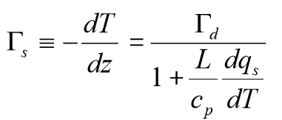
Gradient adiabatique humide
Avec Г_{d} le gradient adiabatic sec, L la chaleur de condensation (≈ 2.5 x 10⁶ J kg⁻¹), c_{p} la chaleur spécifique à pression constante et dq_{s}/dT le changement de l'humidité spécifique saturée avec la température

Slide 56
Gradient adiabatique humide
Г_{d} dans le numérateur et dénominateur > 1 (q_{s} augmente avec la température, donc sa dérivée est positive) ➔ Г_{s} ≤ Г_{d}
Valeur maximale de Г_{s} : 9,8 K km⁻¹ ➔ lorsque q_{s} ne varie pas avec T (situations très froides, p.ex. régions polaires)
Dans les régions tempérées et chaudes: Г_{s} est beaucoup plus faible que Г_{d}.
  Conditions extrêmes: Г_{s} ≈ 4 K km⁻¹
  Typiquement: Г_{s} ≈ 6 K km⁻¹
  ➔ Pour des applications pratiques, cette valeur est souvent utilisée. En réalité, cependant, Г_{s} n'est pas une constante!

Slide 57
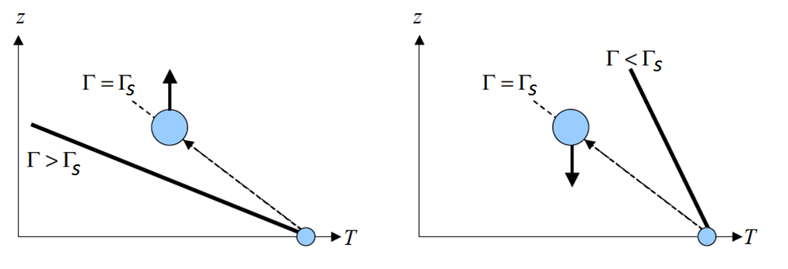
Gradient adiabatique humide
Stabilité atmosphérique:
Similaire à celle de Г_{d}, on peut faire une évaluation de la stabilité atmosphérique dans des conditions saturées:
  Γ < Γ_{s}: situation stable
  Γ > Γ_{s}: situation instable
  ➔ Plus facilement obtenue dans des conditions saturées (typiquement lorsque Γ > 6 K km⁻¹ au lieu de 9,8 K km⁻¹)

Slide 58
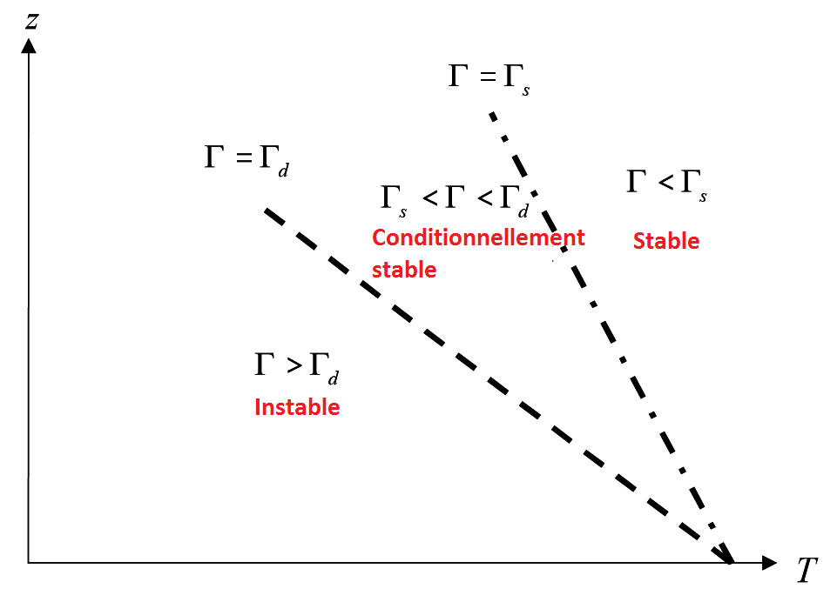
Gradient adiabatique humide
Stabilité atmosphérique:
On peut combiner les critères de stabilité pour les conditions sèches et saturées:
À gauche du gradient adiabtique sec (Γ > Γ_{d}), l'atmosphère est toujours instable
À Droite du gradient adiabatique saturé (Γ < Γ_{s}), l'atmosphère est toujours stable
Entre les deux (Γ_{s} < Γ < Γ_{d}), l'atmosphère est conditionnellement stable (c'est-à-dire: stable lorsqu'elle n'est pas saturée)

Slide 59
Déclin de la température du point de rosée
Le gradient adiabatique suivi (sec ou humide) dépend de la température de point de rosée (T_{d})
T_{d} diminue aussi avec l’altitude: déclin de la température du point de rosée (Г_{w})

Slide 60
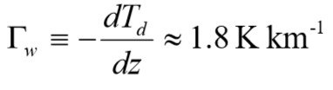
Déclin de la température du point de rosée
Pour les valeurs typiques, on obtient:
(T et T_{d} ne sont pas constantes, mais varient relativement peu, étant donné qu'ils sont exprimés en Kelvin (P. ex.:
T = 300 K et T_{d} = 290K)
Cette valeur du déclin de la température du point rosée souvent correspond bien avec des observations

Slide 61
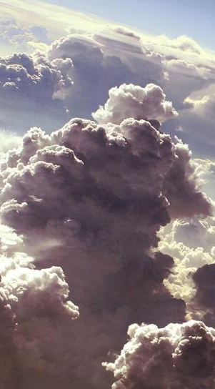
Formation et classification de nuages
Formation:
les masses d'air ascendantes subissent une décompression adiabatique ➔refroidissement
lorsqu'elles atteignent la température du point de rosée, une partie de l'humidité de l'air se condense
Inversement: les masses d'air descendant conduisent à l'évaporation des nuages
Les détails diffèrent, selon le mécanisme qui provoque la montée de l'air

Slide 62
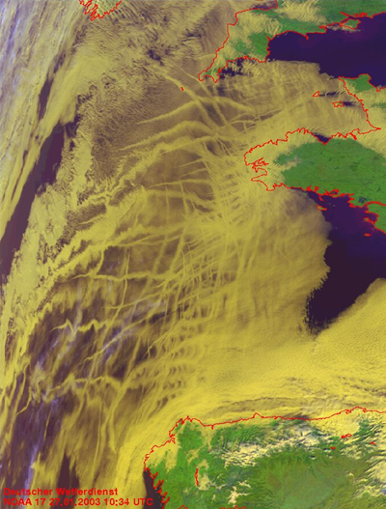
Formation et classification de nuages
formation de gouttelettes:
  Aspect important de la formation des nuages:
  Nécessite des particules atmosphériques (aérosols). Ceux-ci sont globalement fréquents dans la troposphère (même loin des sources de pollution)
  Le type et la quantité d'aérosols déterminent les caractéristiques des nuages
  P.ex. émissions d'aérosols supplémentaires par des navires
  ➔ formations de plus de gouttelettes
  ➔ nuages qui reflètent plus de lumière du soleil
  ➔ clairement visibles sur les images satellites.
(www.eumetsat.de)

Slide 63
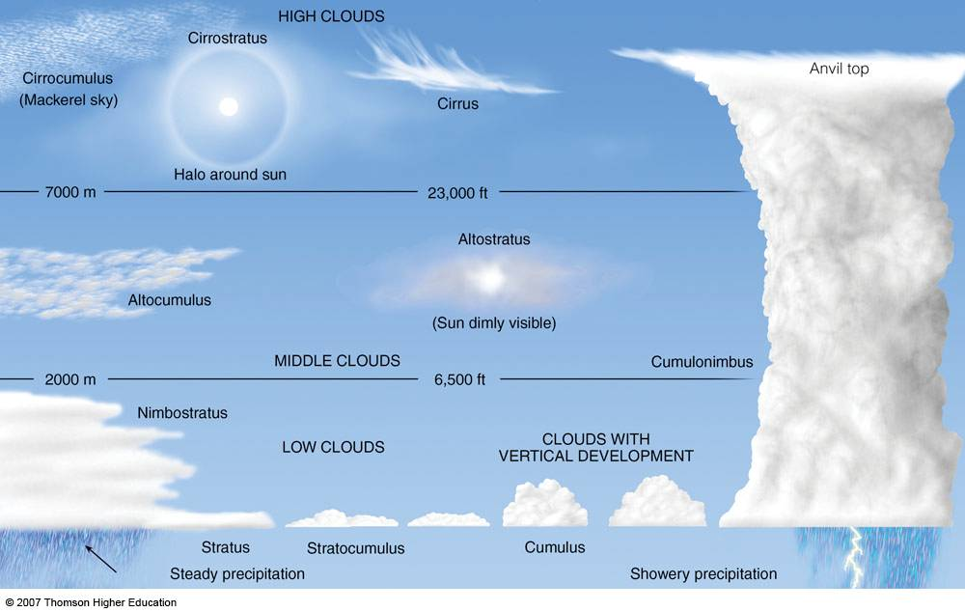
Formation et classification de nuages
Classification des nuages:
Selon l'Organisation Météorologique Mondiale (WMO)
Distinction selon:
  Rapport surface / épaisseur
  L’altitude

Slide 64
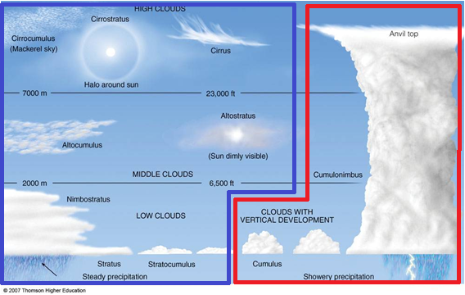
Formation et classification de nuages
Classification des nuages:
  Rapport surface / épaisseur:
    Nuages cumuliformes: dimensions horizontales et verticales comparables
    Nuages stratiformes: échelle horizontale beaucoup plus grande que l'échelle verticale

Slide 65
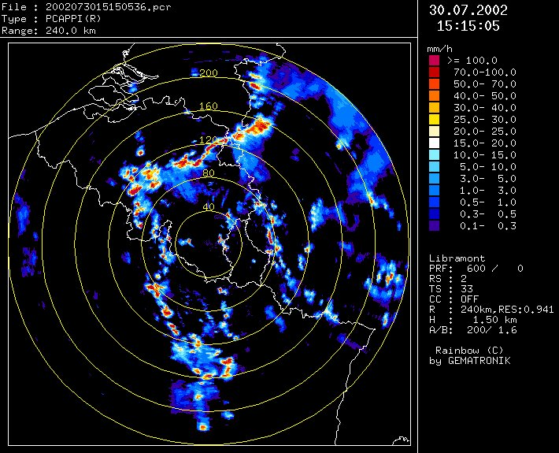

Formation de précipitations
Précipitations peut être formé à partir de nuages stratiformes et convectives
Également, on peut souvent identifier facilement les précipitations comme étant stratiformes ou convectives, sur la base d'images radar

Slide 66

Formation de précipitations
Diamètre typique d'une gouttelette de nuage: 10 μm ⬄ Diamètre typique d'une goutte de pluie: 1 mm
Cette taille plus grande est nécessaire pour tomber (petites gouttelettes restent flottantes en raison des forces de frottement)
Augmentation de diamètre du facteur 10², donc augmentation de la masse / volume avec facteur 10⁶
r = Diamètre en μm
n = Nombre de gouttelettes par litre
v = Vitesse de chute typique (cm / s)
(Wallace & Hobbs, 2006)

Slide 67
Formation de précipitations
Cette augmentation nécessite du temps, ce qui explique pourquoi la plupart des nuages n'entraînent pas de précipitations (L'exception est cumulonimbus, qui peut former de grandes quantités de pluie en <1 heure)
Les mécanismes détaillés menant à la formation des gouttes de pluie restent mal compris. Néanmoins, nous comprenons les principes de base
r = Diamètre en μm
n = Nombre de gouttelettes par litre
v = Vitesse de chute typique (cm / s)
(Wallace & Hobbs, 2006)

Slide 68

Formation de précipitations
Pour des diamètres <20 μm, les gouttelettes poussent principalement à cause de la condensation de la vapeur d'eau
À partir de 20 μm, les gouttelettes poussent principalement par coalescence: les plus grandes gouttes tombent plus vite que les plus petites ➔ Collision ➔ plus grande gouttelette

Slide 69

Formation de précipitations
En Belgique, le processus Wegener-Bergeron est le principal mécanisme de formation de précipitation:
Température dans les nuages entre -10 °C et -23 °C: gouttelettes d'eau sous-refroidies et cristaux de glace
La pression de la vapeur d'eau (e) est inférieure au-dessus de la glace par rapport à l'eau ➔ diffusion de la vapeur d'eau des gouttelettes d'eau (e supérieur) aux cristaux de glace (e inférieur)

Slide 70
Formation de précipitations
En Belgique, le processus Wegener-Bergeron est le principal mécanisme de formation de précipitation:
Les gouttelettes d'eau s'évaporent et les cristaux de glace se développent
Les cristaux de glace deviennent plus lourds et commencent à tomber comme la neige (fondante)
Les gouttelettes / cristaux de glace continuent de croître par coalescence

Slide 71

Formation de précipitations
En Belgique, le processus Wegener-Bergeron est le principal mécanisme de formation de précipitation:
Dans de nombreux cas, la neige fond avant d’atteindre le sol

Slide 72

Radiation et le bilan énergétique
Les principes et les lois de rayonnements
Radiation solaire et sa répartition
Le bilan énergétique mondial

Slide 73

Les principes et lois des rayonnements
L'énergie rayonnante du soleil est la force motrice de tous les processus de l'atmosphère et les courants océaniques
Résultat de réactions de fusion nucléaire au cœur du soleil: convertit la masse en énergie (E = mc²)
Le rayonnement électromagnétique est une forme d'énergie qui peut être transmise dans l'espace vide. Elle se déplace à la vitesse de la lumière dans un vide (c ≈ 300 000 km / s)
➔ Distance terre-soleil ≈ 150 000 000 km
➔ La radiation voyage pour env. 500 s (≈ 8 minutes)

Slide 74

Les principes et lois des rayonnements
Longueur d'onde: l'une des caractéristiques les plus importantes de la radiation
Plus court signifie plus de radiation énergétique

Slide 75

Les principes et lois des rayonnements
Type de rayonnement électromagnétique le plus connu: lumière visible: 0.4 μm (violet) – 0.7 μm (rouge)
Des longueurs d'onde plus courtes:
  ultraviolet (0,2-0,4 μm)
  rayonnement X et γ (n'ont pas vraiment une influence réelle sur le système climatique)
nm=10⁻⁹m
μm=10⁻⁶m
mm=10⁻³m

Slide 76
Les principes et lois des rayonnements
Des longueurs d'ondes plus longues:
  Infrarouge proche (0,7 à 4 μm)
  Infrarouge thermique (4 à 100 μm)
  Micro- et radio -ondes ➔ aussi moins pertinentes pour les conditions météorologiques / climatiques. Néanmoins: certains instruments satellites opèrent dans la zone de micro-ondes (p. ex. Observation de la vapeur d'eau)
nm=10⁻⁹m
μm=10⁻⁶m
mm=10⁻³m

Slide 77
Les principes et lois des rayonnements
Rayonnement solaire: principalement dans le spectre visible, l'infrarouge proche et (dans une moindre mesure) l'ultraviolet.
➔ Néanmoins: cette lumière ultraviolette joue un rôle important. Par exemple. couche d'ozone
Aussi la terre émet de l'énergie: principalement infrarouge thermique (et dans une moindre mesure dans le spectre des micro-ondes)

Slide 78


Les lois sur les rayonnements
Évidemment, le rayonnement naturel ne comporte pas une longueur d'onde mais un spectre
Ce spectre dépend de la température de l'objet qui rayonne.
La plupart des objets rayonnent comme un "corps noir" dont la distribution de rayonnement peut être décrite selon la loi de Planck:
avec λ la longeur d’onde, T la température, c₁ = 3.74 x 10⁸ W m⁻² µm⁴ et c₂ = 1.44 x 10⁴ µm K
Max Planck (1958- 1947)

Slide 79


Les lois sur les rayonnements
est le flux de rayonnement spectral: la puissance (W) d'un corps noir émis par unité de surface (m²) et par unité d'intervalle de longueur d'onde (μm) ➔ unités: W m⁻² µm⁻¹
Notez que l'énergie de rayonnement augmente avec la température
Notez aussi que la longueur d'onde du maximum énergétique diminue avec la température: les objets chauds émettent un rayonnement à ondes
courtes ⬄ objets
froids émettent un
rayonnement sur ondes
longues

Slide 80


Les lois sur les rayonnements
Ceci est exprimé par la loi de Wien qui stipule que la longueur d'onde du flux de rayonnement maximal est égale à:
avec T la température (K)
Quel est la λ_{max} pour une personne?
Notes:
9.37 µm ➔ proche infrarouge

Slide 81

Les lois sur les rayonnements
Appliqué au soleil (T ≈ 5800 K) et à la Terre (T ≈ 290 K), cela correspond à 0,5 μm pour le soleil et 10 μm pour la Terre
Courbes Planck, normalisées pour leur λ_{max}:
➔ Notez que les spectres du soleil et de la terre sont presque complètement séparés (pas de recouvremement)
➔ On parle de rayonnement à ondes courtes (soleil) et rayonnement à ondes longues (Terre)

Slide 82


Les lois sur les rayonnements
L'énergie totale de rayonnement par unité de temps et par unité de surface peut être trouvée en intégrant E_{λ}* pour toutes les longueurs d'ondes
Il en résulte la loi de Stefan-Boltzmann:
avec σ = 5.67 x 10⁻⁸ W m⁻² K⁻⁴ la constante Stefan-Boltzmann
➔ Notez: E* est fonction de la température à la 4ème puissance!

Slide 83


Les lois sur les rayonnements
Comme on l'a dit, la loi de Planck (et par conséquent Stefan-Boltzmann) n'est valable que pour les corps noirs
Les objets réels ne rayonnent pas parfaitement selon la loi de Planck
Pour considérer cela, on a introduit l'émissivité spectrale ε_{λ}, définie par la relation:
Avec E_{λ} le flux de rayonnement spectral réel et 0 < ε_{λ} < 1
➔ Un objet réel ne peut pas rayonner plus fort qu'un corps noir

Slide 84


Les lois sur les rayonnements
Exemple d'un corps noir presque parfait: « Vanta-black »
➔ Absorbe 99,96% de la lumière
(https://creators.vice.com/en_us/article/worlds-blackest-black-vantablack-2)

Slide 85

Les lois sur les rayonnements
Un objet réel peut aussi être caractérisé par son absorption spectrale: α_{λ}. C'est la fraction du rayonnement entrant d'une longueur d'onde donnée qui est absorbée.
Pour les corps noirs parfaits: α_{λ} = 1 pour toutes les longueurs d'onde ⬄ pour les objets réels: 0 < α_{λ} < 1
La loi de Kirchhoff déclare que: α_{λ} = ε_{λ.} Ainsi, un objet qui rayonne fortement une longueur d'onde donnée est également un absorbeur fort de cette longueur d'onde.

Slide 86

Les lois sur les rayonnements
Lorsque l'émissivité d'un objet ne change pas avec la longueur d'onde, on parle d'un corps gris. Dans ce cas:
La plupart des matériaux naturels (sol, végétation, eau, ...) ont une émissivité entre 0,9 et 1.
Cependant, de nombreux gaz atmosphériques (P.ex. CO₂, H₂O, ...) ont une émissivité / absorption qui varient fortement avec la longueur d'onde.

Slide 87

L'effet de serre
Rayonnement du Soleil et de la Terre (normalisée), et l’émissivité de l'atmosphère, dans chaque cas en fonction de la longueur d'onde.
Les valeurs d'émissivité proches de 1 indiquent une absorption presque complète.
Les valeurs proches de zéro indiquent que l'atmosphère est (presque) transparente pour ces longueurs d'onde

Slide 88
L'effet de serre
L'atmosphère est relativement transparente pour le rayonnement à ondes courtes, à l'exception des UV (couche d'ozone)
Infrarouge proche (1-2 μm): quelques pics d'absorption dues à la vapeur d'eau
5 - 9 μm: absorption presque complète, en raison (en ordre d'importance): H₂0, CO₂, CH₄ et N₂0 ➔ gaz à effet de serre
Entre 9-13 μm, l'atmosphère est relativement transparente (à l'exception d'un pic, causé par l'ozone) ➔ « la fenêtre atmosphérique »

Slide 89

L'effet de serre
Conclusion principale: l'atmosphère est fortement transparente pour le rayonnement à ondes courtes (Soleil) et peu transparent pour le rayonnement à ondes longues (Terre)
Cette absorption sélective est à l'origine de l'effet de serre:
  Le rayonnement solaire passe sans obstacle dans l'atmosphère et chauffe la surface terrestre
  En raison de ce réchauffement, la Terre émet un rayonnement sur ondes longues.
  Une partie échappe, mais la majorité est absorbée par les gaz à effet de serre
  Par conséquent, l'atmosphère se réchauffe et émet aussi le rayonnement à ondes longues: une composante vers
  l'espace et une composante vers
  la terre
  Sources d'énergie additionnelle
  (Plusieurs Centaines de Watt/m²)
Effet naturel, mais renforcé par
des émissions anthropiques (voir
plus loin)
Note: l'effet de « serre »
est-il un bon nom?

Slide 90
Radiation solaire
La constante solaire est le flux de rayonnement provenant du soleil au sommet de l'atmosphère (W m⁻²).
Basé sur les formules ci-dessus et les caractéristiques du soleil, il est possible de montrer que sa valeur est d’environ 1397 W m⁻².
Cette valeur théorique correspond bien aux observations faites dans les années 1970 (par satellites, fusées, ballons météorologiques)
www.grida.no/climate/ipcc_tar/wg1/fig6-4.htm

Slide 91

Répartition du rayonnement solaire
La constante solaire (S₀) est définie comme le flux de rayonnement au sommet de l'atmosphère, perpendiculaire aux rayons
Cependant, le flux de rayonnement atteignant la surface de la terre est plus faible parce que:
  l'ange de l'incidence n'est généralement pas perpendiculaire
  une partie du rayonnement est absorbée et réfléchie par l'atmosphère

Slide 92

Répartition du rayonnement solaire
L'angle sous lequel les rayons solaires atteignent la surface influence la surface affectée par le flux de rayonnement
Les inclinaisons plus grandes entraînent des rayonnements répartis sur de plus grandes surfaces ➔ plus petit flux de rayonnement (en W m⁻²)

Slide 93

Répartition du rayonnement solaire
Cet effet peut être facilement quantifié:
L'angle zénith (θ_{s}) est l'angle entre la direction du rayonnement entrant et la verticale locale (perpendiculaire à la surface)
Alors le flux de rayonnement (au sommet de l'atmosphère) pour un angle de zénith donné est:

Slide 94

Répartition du rayonnement solaire
Évidemment, l'angle du zénith change avec la latitude, les heures et les saisons:
Lever et coucher du soleil: 90 ° ⬄ midi (temps de soleil): angle zénith le plus petit (soleil plus haut)
Été local: soleil plus haut (θ_{s} inférieur) ⬄ hiver local
➔ résultat de l'inclinaison de l'axe de rotation de la terre
Le soleil à midi est le plus élevé pour les latitudes qui sont «directement sous le soleil»: les régions (sub) tropicales ⬄ les pôles

Slide 95

Répartition du rayonnement solaire
Le rayonnement solaire moyen par jour (au sommet de l'atmosphère) dépend non seulement de l'angle zénith, mais aussi de la longueur du jour
Notez que sur le solstice d'été (21 juin dans l'hémisphère nord ⬄ 21 décembre dans l'hémisphère sud), les pôles reçoivent plus de rayonnement solaire que l'équateur : les 24 heures de lumière compensent l'angle zénithal plus grand
Néanmoins, sur le long terme, l'équateur reçoit beaucoup plus de rayonnement (le rayonnement moyen est plus élevé + rôle des nuits polaires)
Rayonnement solaire moyenne quotidienne (W m⁻²) au sommet de l'atmosphère ➔ fonction de la saison et la latitude.

Slide 96
Répartition du rayonnement solaire
Aussi l'atmosphère et la surface de la terre jouent un rôle important dans la quantité de rayonnement absorbée (et donc les conditions météorologiques résultantes)
L'atmosphère absorbe et réfléchit une partie du rayonnement ➔ le rayonnement qui atteint la surface de la terre est inférieur au rayonnement au sommet de l'atmosphère
effet dépend de l'épaisseur de l'atmosphère qui doit être traversée ➔ aussi fonction de l'angle zénith (pôles ⬄ équateur)

Slide 97

Répartition du rayonnement solaire
Flux de rayonnement spectral du soleil au sommet de l'atmosphère au niveau de la mer

Slide 98
Répartition du rayonnement solaire
Les gaz de traces (par exemple O₃, H₂O) absorbent le rayonnement solaire
Les molécules atmosphériques provoquent la diffusion Rayleigh: se produit pour les longueurs d'ondes (λ) qui sont beaucoup plus grandes que le diamètre des diffuseurs (molécules) et proportionnellement à λ⁻⁴

Slide 99
Répartition du rayonnement solaire
➔ se produit dans toutes les directions et donc une partie se reflète vers l'espace
➔ explique la couleur bleue de l'atmosphère et les couchers de soleil rouges (la lumière bleue est filtrée)

Slide 100

Répartition du rayonnement solaire
On parle de diffusion Mie lorsque la longueur d'onde est comparable au diamètre des éléments diffusants (par exemple, des aérosols, des gouttelettes de nuage)
Dépend moins de la longueur d'onde ➔ diffusion par nuages et les aérosols provoquent une lumière blanche

Slide 101

Répartition du rayonnement solaire
Les pôles reçoivent moins d'énergie solaire que d'autres régions (en raison de l'angle de zénith supérieur et de la plus grande distance de déplacement dans l'atmosphère)
Ils ont aussi une plus grande réflectance ➔ l’albédo
Valeurs typiques d‘albédo:
  Océans: 5-7%
  Zones végétales: 12 à 25%
  Déserts: ~ 30%
  Surfaces de neige et de glace: 60-80%

Slide 102

Répartition du rayonnement solaire
Répartition moyenne de l'albédo planétaire (%) pour différents mois

Slide 103

Répartition du rayonnement solaire
Rayonnement solaire absorbé moyen (W m⁻²) pour D-J-F (haut), JJA (milieu) et toute l'année (bas)
Résultat de l'albédo et de la distance parcourue par l'atmosphère
Notez que:
  l'hémisphère d'été reçoit plus de radiation
  Régions polaires ⬄ régions (sub) tropicales
  Le contraste entre terre et océan près de l'équateur (effet d’albédo, mais aussi: effet de nuages)
  le désert du Sahara
http://isccp.giss.nasa.gov/projects/browse_fc.html

Slide 104

Flux d'énergie convective
Bilan énergétique moyen global à long terme ➔342 W m⁻² rayonnement solaire entrant, dont:
107 W m⁻² est reflété par la terre et son atmosphère
67 W m⁻² est directement absorbé par l'atmosphère
168 W m⁻² (49%) est absorbé par la surface terrestre

Slide 105
Flux d'énergie convective
Cette énergie absorbée est transférée dans l'atmosphère sous forme de rayonnement thermique (longue distance) (largement absorbée par l'atmosphère), mais aussi de chaleur sensible et de chaleur latente ➔ des flux d'énergie convectifs, en utilisant de l'air comme moyen
Chaleur sensible: lorsque de l'air entre en contact avec un sol chaud et chauffe
Chaleur latente: lorsque l'eau de la surface s'évapore ➔ pas d’augmentation directe de la température, mais lorsque l'eau se condense

Slide 106

Flux d'énergie convective
➔ Répartition moyenne mondiale des flux de chaleur sensible (supérieur) et latente (inférieur)
Flux de chaleur sensibles: principalement dans des zones à hautes températures de surface (par exemple déserts)
Flux de chaleur latente: océans et forêts tropicales

Slide 107

Flux d'énergie convective
Variations temporelles importantes ➔ liées aux variations saisonnières

Slide 108



Flux d'énergie convective
Variations temporelles importantes ➔ liées aux variations saisonnières

Slide 109
Le bilan au sommet de l'atmosphère
Comme indiqué précédemment:
  En raison de l'absence d'un moyen de transfert, tout échange d'énergie entre l'atmosphère terrestre et l'espace se produit par rayonnement
  Équilibre global entre le rayonnement entrant et sortant
Cependant, localement: ces flux d'énergie ne sont pas en équilibre:
  équateur: surplus d'énergie de rayonnement
  les pôles: bilan négatif

Slide 110


Le bilan au sommet de l'atmosphère
Moyenne zonale des composants de rayonnement au sommet de l'atmosphère:
Rayonnement absorbé: maximum à l'équateur (voir ci-dessus)
Rayonnement émis: deux maxima dans les régions (~ 25 °)
➔ en raison de nuages à l'équateur + surfaces désertes plus chaudes
Effet net: excédent d'énergie à l'équateur et pénurie d’énergie aux pôles

Slide 111


Le bilan au sommet de l'atmosphère
➔ Cela entraîne les courants atmosphériques et océaniques (voir plus loin)

Slide 112

Partie 0-b: Le climat à l'échelle globale et comment caractériser les climats

Slide 113

Le climat de la Terre
Température de surface moyenne sur la Terre (°C)
➔ Quels facteurs influencent cette distribution?

Slide 114

Le climat de la Terre
Précipitations annuelles de la Terre
➔ Quels facteurs influencent cette distribution?

Slide 115

Le rayonnement solaire
L'intensité du rayonnement solaire:
➔Varie avec la latitude et le moment de l'année

Slide 116


La circulation globale de l’atmosphère
Le soleil comme moteur
Angle d'incidence: plus grand vers les pôles
➔ moins de réchauffement
~0.5 kW/m²
~1 kW/m²
~0.5 kW/m²
➔ Gradient de température

Slide 117

La circulation globale de l’atmosphère
Le soleil comme moteur
L'air chaud se dilate et monte (convection) à la zone de convergence intertropicale (ITCZ)
À une altitude d'environ 17 km, l’air montant atteint la tropopause (inversion de température) qui bloque les courants ascendants et force l'air à se répandre horizontalement (vers le nord et le sud)
L'air froid descend aux pôles
l'air descendant circule vers l'équateur

Slide 118

La circulation globale de l’atmosphère
La complication de Coriolis
Sur la base de ces informations, il devrait y avoir deux cellules de circulation (de l'équateur vers les pôles)
Cependant, en raison de la rotation de la terre (et de la force de Coriolis qui en résulte), cette circulation devient instable
C’est pourquoi l’air circule dans plusieurs cellules, qui tournent dans des directions différentes

Slide 119

La circulation globale de l’atmosphère
La complication de Coriolis
Sur la base de ces informations, il devrait y avoir deux cellules de circulation (de l'équateur vers les pôles)
Cependant, en raison de la rotation de la terre (et de la force de Coriolis qui en résulte), cette circulation devient instable
C’est pourquoi l’air circule dans plusieurs cellules, qui tournent dans des directions différentes
C’est également le cas sur des autres planètes (par exemple Jupiter)
(Source: http://www.nasa.gov/centers/goddard/multimedia/largest/edu_gifdownload.html)

Slide 120

La circulation globale de l’atmosphère
Les cellules de Hadley
Dans le cas de la Terre, des masses d’ air chaud se mélangent avec l'air plus froid et descendent à environ 30°N et 30°S
À la surface de la terre, l’air est forcé de se disperser
Une partie de la masse d’air retourne vers l'équateur. Ceci crée deux cellules de circulation fermées: les cellules de Hadley

Slide 121

La circulation globale de l’atmosphère
Les Fronts Polaires
Une autre partie s’écoule vers les pôles …
… et rencontre l'air froid qui vient des pôles (typiquement situé autour de 60°)
En raison de cette convergence, l'air est forcé de monter. (Notez la différence avec l'équateur, où le mécanisme principal est la convection)

Slide 122
La circulation globale de l’atmosphère
Les cellules Ferrel et Polaires
Une fois de plus, l’air doit se disperser au niveau de la tropopause (~10 km)
Dans chaque hémisphère, une partie s’écoule vers l'Équateur et forme une Celulle de Ferrel
L’autre partie s’écoule vers le pôle et forme une Celulle Polaire
➔ Au total, il ya 6 cellules de circulation

Slide 123

La circulation globale de l’atmosphère
Cette circulation influence le modèle global des vents atmosphériques à la surface
(Source: http://www.atmos.washington.edu/2003Q3/101/webnotes.html)

Slide 124
La circulation globale de l’atmosphère
La configuration des vents
Les vents de surfaces soufflent vers:
L’équateur dans les cellules de Hadley
Les pôles dans les cellules de Ferrel
L’équateur dans les cellules Polaires
Cependant, la Terre tourne d'ouest en est
La vitesse de rotation est maximale au niveau de l’équateur (~1670 km/h)
Le résultat est une force de Coriolis qui dévie les vents:
Les vents en direction des pôles semblent par rapport de la Terre être détournés vers l’Est
Les vents en direction de l’ équateur semblent par rapport de la Terre être détournés vers l’Ouest

Slide 125


La circulation globale de l’atmosphère
La configuration des vents
Ces vents typiques sont nommés:
Les Vents d’Est Polaires (venus de l’Est)
Les Vents d’Ouest (venus de l’Ouest)
Les Alizés (tradewinds)

Slide 126

La circulation globale de l’atmosphère
La configuration des vents
Les frontières entre les cellule de Hadley et les cellule de Ferrel se caractérisent par des vents très calmes (zones anticycloniques)
L’absence de vents était parfois catastrophique pour les voyages en mer ➔ Latitudes des chevaux
De même, la Convergence Intertropicale est surtout caractérisée par des vent faibles (les Doldrums)

Slide 127
La circulation globale de l’atmosphère
Coupe verticale:

Slide 128
Le climat de la Terre: Température
Température de surface moyenne sur la Terre (°C)

Slide 129


Le climat de la Terre: Température
Les vents atmosphériques:
➔ P.ex. Les vents des régions polaires provoquent un refroidissement
Pression d'air et le vent au niveau de la mer en Janvier

Slide 130

Le climat de la Terre: Température
Les vents atmosphériques:
➔ Impact sur le climat du Canada

Slide 131

Le climat de la Terre: Température
Les vents atmosphériques:
Les mouvements verticaux affectent également les modèles de température globale
➔ Généralement: air ascendant: nuages ⬄ air descendant: pas des nuages

Slide 132

Le climat de la Terre: Température
Les vents atmosphériques:
Les nuages influencent le rayonnement solaire (réflexion)
Les températures les plus élevées se produisent dans les déserts subtropicaux (pas dans les régions tropiques)

Slide 133

Le climat de la Terre: Température
Courants océaniques (la circulation thermohaline):
Entraînée par les vents de surface et les différences de densité (température et salinité)

Slide 134


Le climat de la Terre: Température
Courants océaniques (la circulation thermohaline):
Entraînée par les vents de surface et les différences de densité (température et salinité)
Transport de chaleur de l'équateur vers les pôles

Slide 135

Le climat de la Terre: Température
courants océaniques (la circulation thermohaline):
Le Gulf Stream (courant du golfe)
Températures de surface dans l'ouest de l'Atlantique Nord. La masse continentale nord-américaine est noire et bleu foncé (froid), alors que le Gulf Stream est rouge (chaud). Source: NASA

Slide 136
Le climat de la Terre: Température
courants océaniques (la circulation thermohaline):
Le Gulf Stream (courant du golfe): Impact sur le climat belge

Slide 137

Le climat de la Terre: Température
Répartition des terres et de l'eau:
➔ Continents montrent une plus grande variation de température que les océans

Slide 138

Le climat de la Terre: Température
Répartition des terres et de l'eau:
➔La capacité thermique massique de l’eau: 4186 K/kg/K
(⬄ p.ex. sable: 835 J/kg/K)
➔La lumière du soleil pénètre plus profondément dans l'eau
➔L'eau conduit mieux la chaleur par des processus de mélange et diffusion

Slide 139
Le climat de la Terre: Température
L’altitude:
la pression diminue avec l’altitude
Quand une bulle d'air doit monter: Décompression adiabatique (Expansion de l’air sans échange de chaleur avec l'environnement)
➔L'énergie nécessaire est
retiré de l'air
➔ Refroidissement de l'air
Notes:
Par exemple l’himalaya et Le plateau tibétain

Slide 140

Le climat de la Terre: Température
Albédo:
➔ la fraction du rayonnement solaire à la surface de la Terre qui est réfléchie par la surface de la Terre
http://www.globalbedo.org/

Slide 141
Le climat de la Terre: Température
Facteurs principaux influençant la variation saisonnière de la température de la terre:
Répartition des terres et de l'eau
L'intensité du rayonnement solaire pour une latitude donnée
Variations des courants océaniques
Vents atmosphériques:
variations de la position
des zones basse et
haute pression
Albédo (végétation,
neige)

Slide 142
Le climat de la Terre: Précipitation
Variation spatiale et saisonnière importante

Slide 143


Le climat de la Terre: Précipitation
Facteurs influents:
La circulation globale de l’atmosphère
Les vents atmosphériques / Répartition des terres et de l'eau
Chaînes de montagnes

Slide 144

Le climat de la Terre: Précipitation
La circulation globale de l’atmosphère:
➔ Impact sur les précipitations
Air montant
➔ Réduction de la pression
➔ Dilatation de l’air montant
➔ Décompression adiabatique
Travail d'une force sur l'air environnant
L'énergie qui est nécessaire à cet effet
est retiré de l'air
➔Refroidissement de l'air
➔Condensation de l’eau (Formule de Clapeyron)
➔ Nuages (et précipitations)

Slide 145
Le climat de la Terre: Précipitation
La circulation globale de l’atmosphère:
➔ Impact sur les précipitations
Notez la différence dans le mécanisme d'entraînement et, par conséquence, les régimes des pluies dominantes:
➔ Équateur: principalement des averses orageuses
➔ Latitudes moyennes: les pluies frontales dominent

Slide 146

Le climat de la Terre: Précipitation
La circulation globale de l’atmosphère:
➔ Impact sur les précipitations
Des masses d'air descendantes forment des zones anticycloniques (haute pression), associées à des conditions météorologiques stables et de l’air sec
Ceci est typique des régions subtropicales et polaires (déserts)

Slide 147

Le climat de la Terre: Précipitation
Généralement:
Régions tropicales: nuageux
Régions subtropicales: ciel clair
Mid-latitudes: nuageux
Régions polaires: ciel clair

Slide 148
Le climat de la Terre: Précipitation
Autre facteur d'influence: les vents atmosphériques

Slide 149

Le climat de la Terre: Précipitation
Les vents atmosphériques:
La position des zones à basse pression et haute pression (c'est-à-dire: Cyclones et anticyclones)
l'air circule de zones hautes pressions à de zones basses pressions
➔Quand un anticyclone est situé au-dessus de la mer ou de l'océan, cela peut fournir l'air humide (ou vice versa)

Slide 150
Le climat de la Terre: Précipitation
Les vents atmosphériques:
Anticyclone des Açores (Océan Atlantique): ➔ Position grande influence sur la météo en Europe occidentale
Différence entre la côte ouest et la côte est des États-Unis

Slide 151

Le climat de la Terre: Précipitation
Chaînes de montagnes:
➔ Ombre pluviométrique
https://fr.wikipedia.org/wiki/Ombre_pluviom%C3%A9trique#/media/File:Effetto_rainshadow-fr.png

Slide 152

Le climat de la Terre: Précipitation
Chaînes de montagnes:
➔ Exemple: l'Himalaya et le plateau tibétain

Slide 153

Classification climatique
En raison des facteurs discutés, la température moyenne et les précipitations montrent des variations globales distinctes
La variation de ces deux facteurs se reflète dans différentes zones climatiques

Slide 154


Comment caractériser les climats?
Le diagramme ombrothermique (“climagramme”): graphique qui met en relation les températures et les précipitations moyennes mensuelles sur minimum 30 années
L’axe des abscisses représente les 12 mois de l’année. L’axe est centré sur les mois d’été relatif à l’hémisphère de la station.
P.ex.: Maastricht ⬄ Sydney
(Doutreloup, 2016)

Slide 155
Comment caractériser les climats?
Le diagramme ombrothermique (“climagramme”):
L’axe des ordonnees de gauche represente les precipitations cumulees exprimees en millimetres.
Si nécessaire, au-delà de 100 mm, la graduation s’effectue tous les 100 mm
(Doutreloup, 2016)

Slide 156
Comment caractériser les climats?
Le diagramme ombrothermique (“climagramme”):
Les précipitations sont représentées soit par des histogrammes, soit par une surface.
La graduation 0 mm correspond à la graduation 0°C.
(Doutreloup, 2016)

Slide 157
Comment caractériser les climats?
Le diagramme ombrothermique (“climagramme”):
L’axe des ordonnées de droite représente les températures moyennes exprimées en degrés Celsius.
L’axe s’échelonne de 0°C à 50°C, l’incrément de cet axe est de 5° (soit la moitié des valeurs de l’axe des précipitations, P=2T), le 0°C correspondant au 0 mm de l’axe des précipitations.
(Doutreloup, 2016)

Slide 158
Comment caractériser les climats?
Le diagramme ombrothermique (“climagramme”):
Lorsque c’est nécessaire, cet axe comporte une extension dans les valeurs négatives, dans ce cas, l’incrément est également de 5°C.
Les températures sont représentées par une courbe.
(Doutreloup, 2016)

Slide 159

Comment caractériser les climats?
Le diagramme ombrothermique (“climagramme”):
Grâce à cette méthode, on peut comparer n’importe quelle station météorologique avec une autre et détecter en un clin d’oeil les différences climatiques.
De plus, on peut facilement mettre en évidence les périodes de sécheresse: un mois sec étant déterminé par un histogramme de précipitation situé sous la courbe des températures.
(Doutreloup, 2016)

Slide 160

Comment caractériser les climats?
Le diagramme des vents:
report la fréquence relative de (typiquement) 12 chaque direction de vent (N, NNE, ENE, E, ESE, SSE, S, SSW, WSW, W, WNW, NNW), soit 12 secteurs de 30° chacun
De plus, des classes de vitesses de vent peuvent également être représentées comme les courbes différentes, représentant des vitesses de vent différentes
Diagramme des vents pour l’aéroport de Zaventem de 1961-1990 (Alexandre & al., 1992)
(Doutreloup, 2016)

Slide 161
Comment caractériser les climats?
Le diagramme des vents:
Il permet d’analyser le comportement général du vent à la station, ainsi que son comportement en fonction de sa vitesse.
P.ex. le vent dominant à cette station vient du sud-ouest ; en revanche, lors de périodes de vitesses de vent faibles, l’orientation privilégiée est plutôt le nord.
Diagramme des vents pour l’aéroport de Zaventem de 1961-1990 (Alexandre & al., 1992)
(Doutreloup, 2016)

Slide 162

Comment caractériser les climats?
Le diagramme des vents:
Consequence directe: la piste de l’aeroport de Zaventem est orientee SW-NE etant donne que les avions doivent decoller et atterrir face au vent.
Bruxelles est positionnee au SW par rapport a l’aeroport: la grande majorite des avions survolent inevitablement la ville.
(Doutreloup, 2016)

Slide 163

Comment caractériser les climats?
Le diagramme des vents:
Notez que le vent est un paramètre qui est fortement influencé par l’environnement direct de la station météorologique.
Afin de déduire la direction dominante des vents d’une région, il faut absolument analyser le diagramme des vents de plusieurs stations (p.ex. Spa)
Vitesse et direction moyennes du vent à 10 mètres en Belgique de 1961-1990 (Alexandre et al., 1992)
(Doutreloup, 2016)

Slide 164

Classification climatique
Différentes classifications climatiques ont déjà été proposées
La classification la plus couramment utilisée est celle proposée par le botaniste russe / allemand W. Köppen (1918), plus tard adoptée par le R. Geiger et W. Pohl (1953)
Se basant uniquement sur la moyenne (mensuelle) de la température et des précipitations
Délimitation de zones basées sur les relations entre variables météorologiques et types de végétation
Wladimir Peter Köppen
(1846-1940)

Slide 165

Classification climatique
(Peel et al., 2007)

Slide 166


Classification climatique
Classification de Köppen:
Subdivision à trois niveaux (3 lettres):
  1re lettre : type de climat
  2e lettre : régime pluviométrique
  3e lettre : variations de température
(Peel et al., 2007)

Slide 167

Classification climatique
Classification de Köppen:
1re lettre : type de climat:
(Peel et al., 2007; Doutreloupe, 2016)

Slide 168

Classification climatique
Classification de Köppen:
2e lettre : régime
pluviométrique
(Peel et al., 2007; Doutreloupe, 2016)

Slide 169

Classification climatique
Classification de Köppen:
3e lettre : variations de température
(Peel et al., 2007; Doutreloupe, 2016)

Slide 170

Classification climatique
Classification de Köppen: Exemple (climat équatorial)
(Peel et al., 2007; Doutreloupe, 2016)

Slide 171

Classification climatique
Classification de Köppen: Exemple (climat tropical humide plus proche de l'équateur)
(Peel et al., 2007; Doutreloupe, 2016)

Slide 172

Classification climatique
Classification de Köppen: Exemple (climat tropical humide plus éloigné de l'équateur)
(Peel et al., 2007; Doutreloupe, 2016)

Slide 173

Classification climatique
Classification de Köppen: Exemple (climat tropical sec)
(Peel et al., 2007; Doutreloupe, 2016)

Slide 174

Classification climatique
Classification de Köppen: Exemple (climat de type méditerranéen)
(Peel et al., 2007; Doutreloupe, 2016)

Slide 175

Classification climatique
Classification de Köppen: Exemple (climat de type chinois)
(Peel et al., 2007; Doutreloupe, 2016)

Slide 176

Classification climatique
Classification de Köppen: Exemple (climat tempéré océanique)
(Peel et al., 2007; Doutreloupe, 2016)

Slide 177

Classification climatique
Classification de Köppen: Exemple (climat tempéré continental)
(Peel et al., 2007; Doutreloupe, 2016)

Slide 178

Classification climatique
Classification de Köppen: Exemple (climat polaire)
(Peel et al., 2007; Doutreloupe, 2016)

Slide 179
Classification climatique
Classification de Köppen:
Avantages:
  Basé uniquement sur la température et les précipitations
  Bon compromis entre simplicité et détail
  Correspondance avec la végétation / biomes
Désavantages:
  Basé uniquement sur la température et les précipitations (mécanismes?)
  Seuils et frontières (liés aux types de végétation): souvent discutables
  Suggère des limites très nettes entre les zones climatiques
(Peel et al., 2007)

